Slide 1
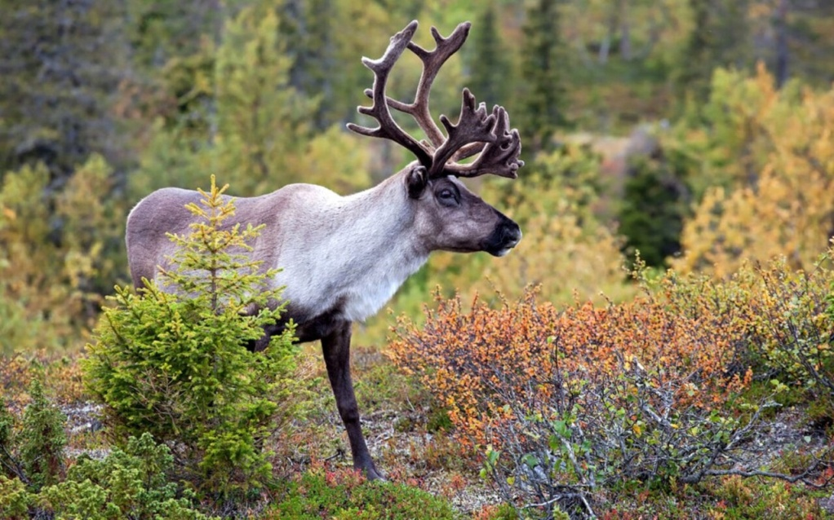
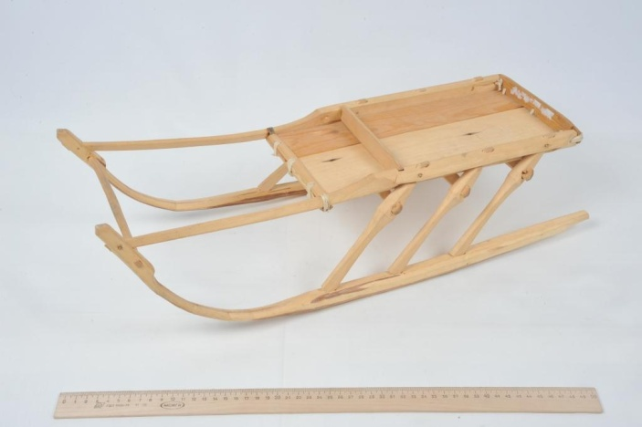
Муниципальное бюджетное учреждение дополнительного образования
«Детский этнокультурно-образовательный центр»
Уникальное животное – олень
универсальные нарты
Педагог дополнительного образования:
Белявская Ирина Борисовна
628011, г. Ханты-Мансийск, ул. Мира, д. 5 тел./факс: (3467) 32-93-88, e-mail: lylyngsoyum@yandex.ru

Slide 2
Вуща! Паще олэн!
Здравствуйте, ребята!
Дорогие ребята, сегодня мы погорим с Вами о многообразии народов России, Югры!
Мы ответим на вопросы:
1. Почему ОЛЕНЯ называют уникальное животное?
5. Назовите пять особенностей оленя!
Приготовьте заранее: Альбомный лист, карандаши, краски, ластик.
Узнав новое, ты будешь рисовать рисунок: «Оленью упряжку»

Slide 3
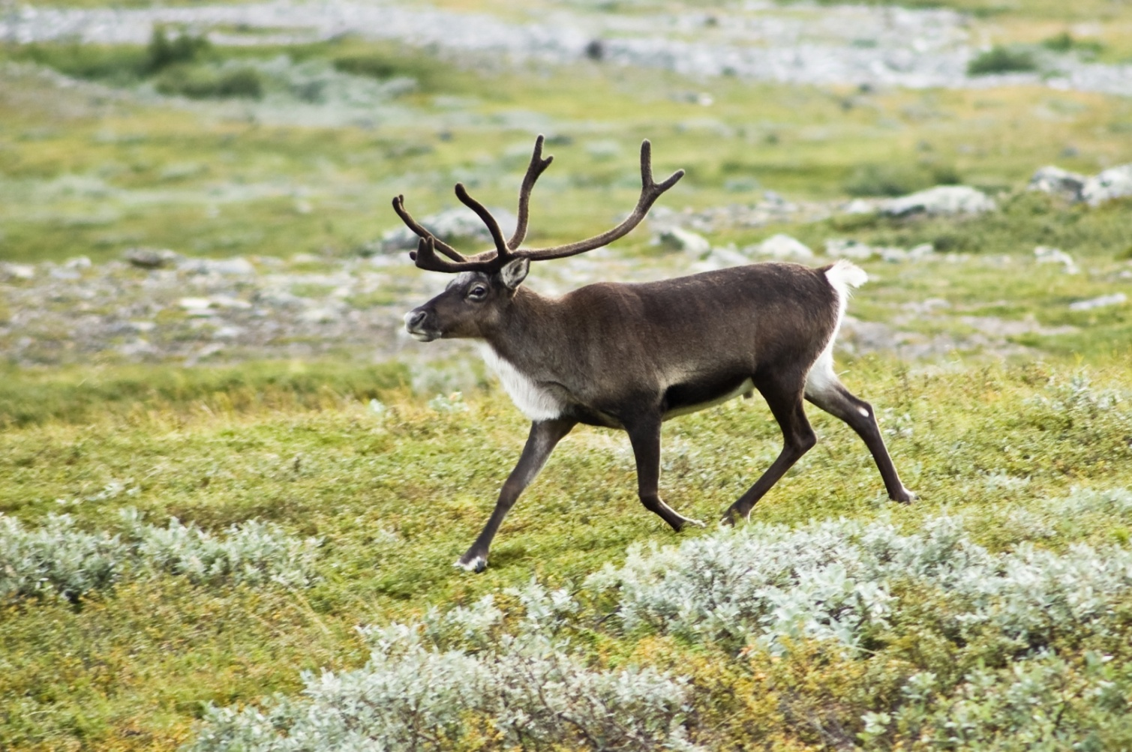
Олень – уникальное животное
Уникальный - редкий, единственный в своем роде, исключительный
Олень питается мхом, который растет только в чистых местах

Slide 4
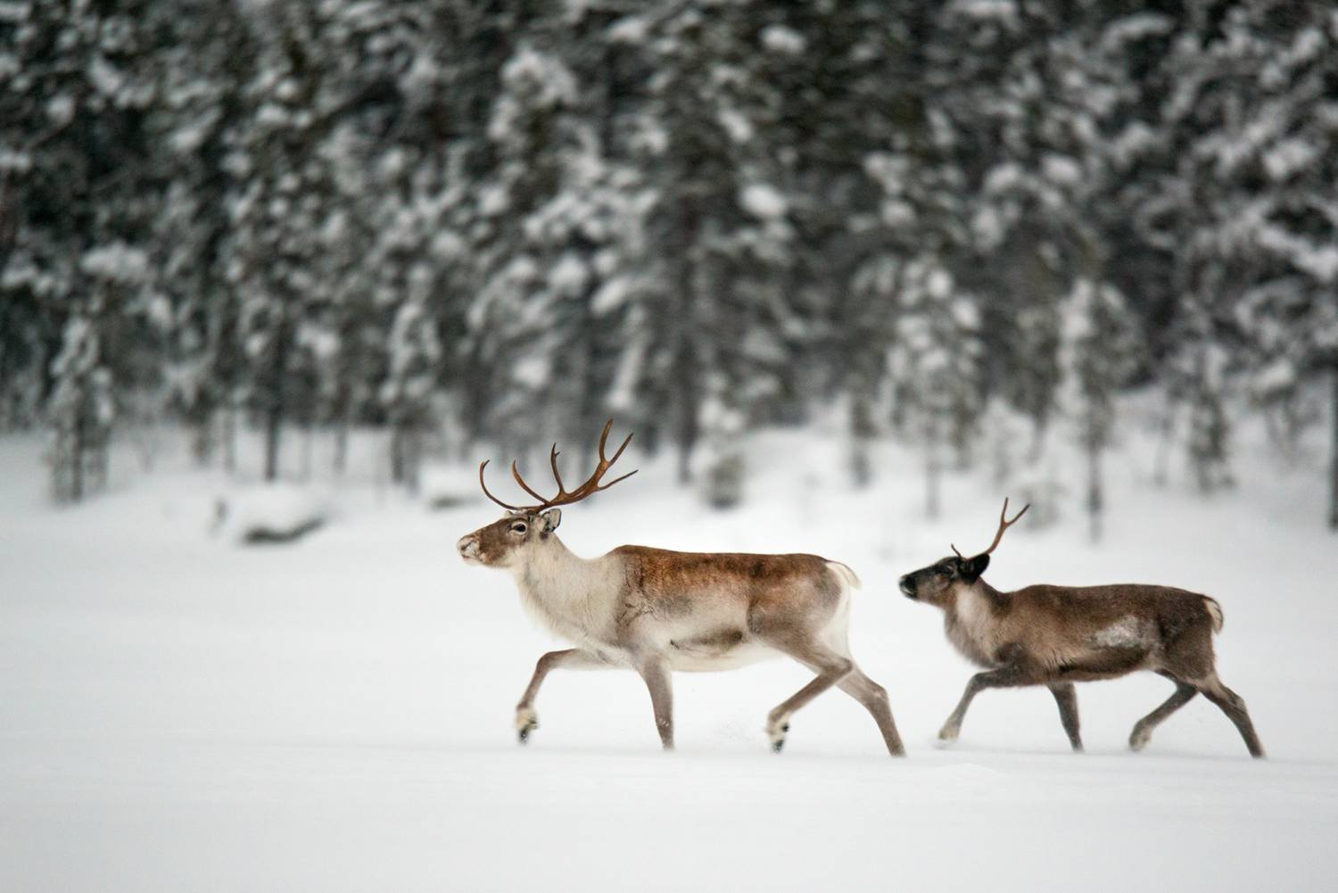
Олень – уникальное животное
Уникальный - редкий, единственный в своем роде, исключительный
Олень
умеет быстро бегать
Олень есть в списке 20 самых быстрых животных на нашей планете.

Slide 5
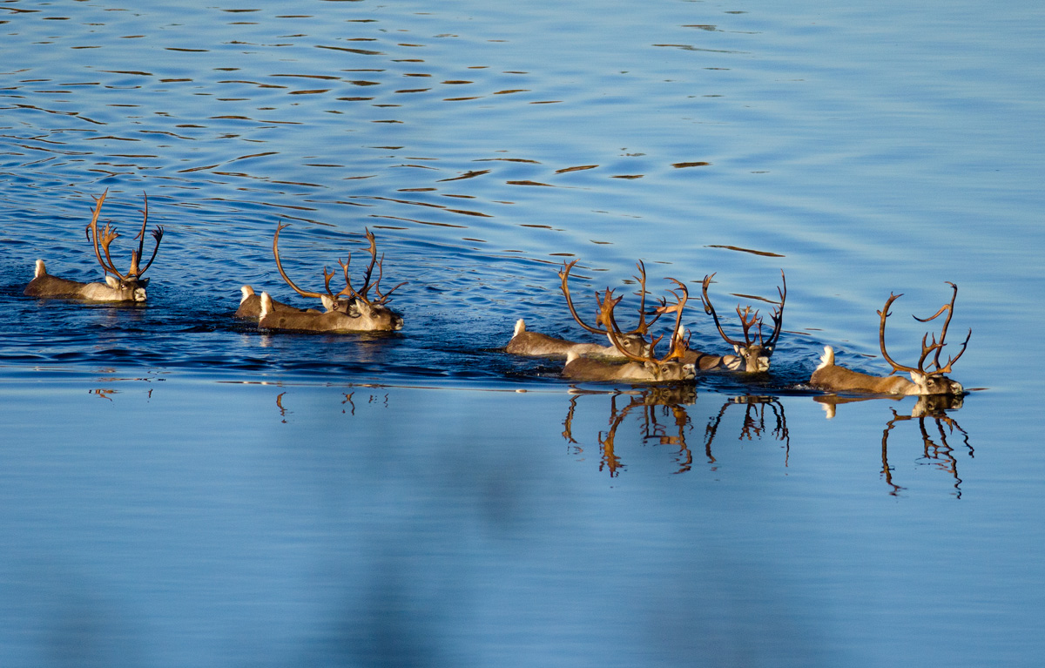
Олень – уникальное животное
Уникальный - редкий, единственный в своем роде, исключительный
Олень умеет плавать

Slide 6
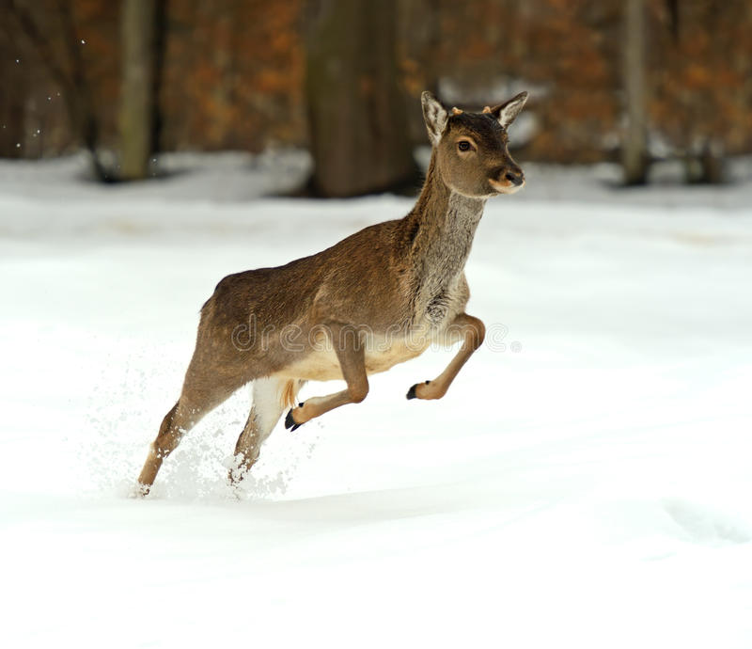
Олень – уникальное животное
Уникальный - редкий, единственный в своем роде, исключительный
Олень умеет бегать по насту
не проваливаясь
в снег

Slide 7
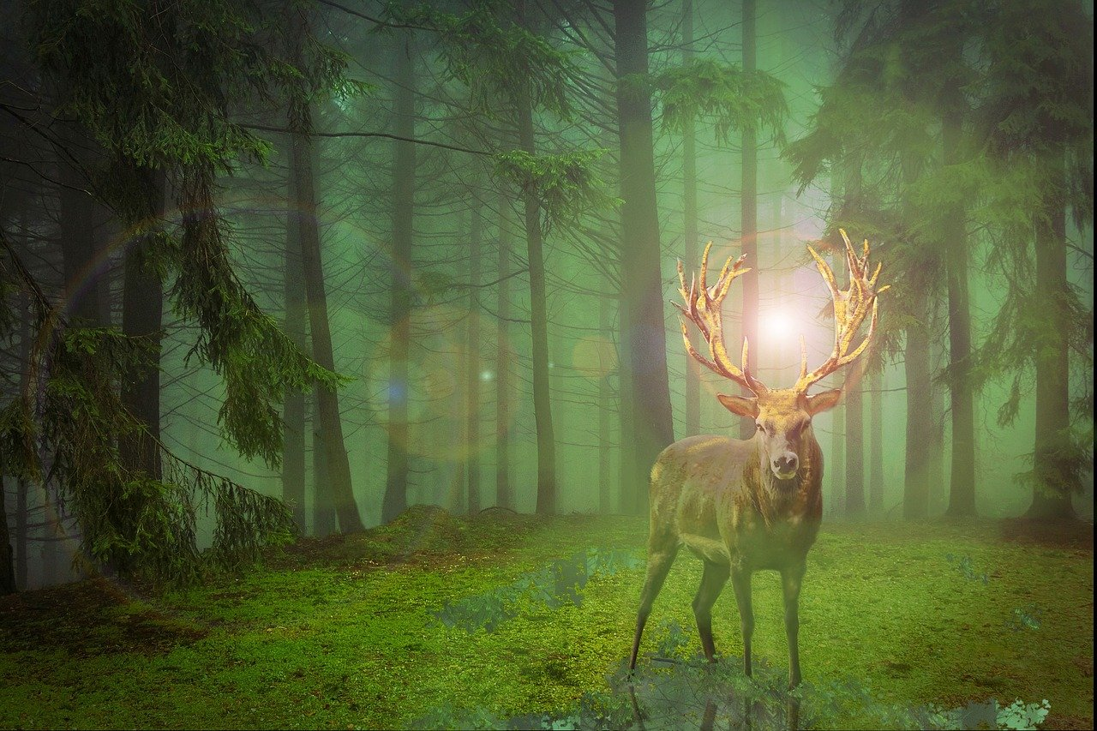
Олень – уникальное животное
Уникальный - редкий, единственный в своем роде, исключительный
Олень умное животное
Олени – это необычайно умные создания

Slide 8
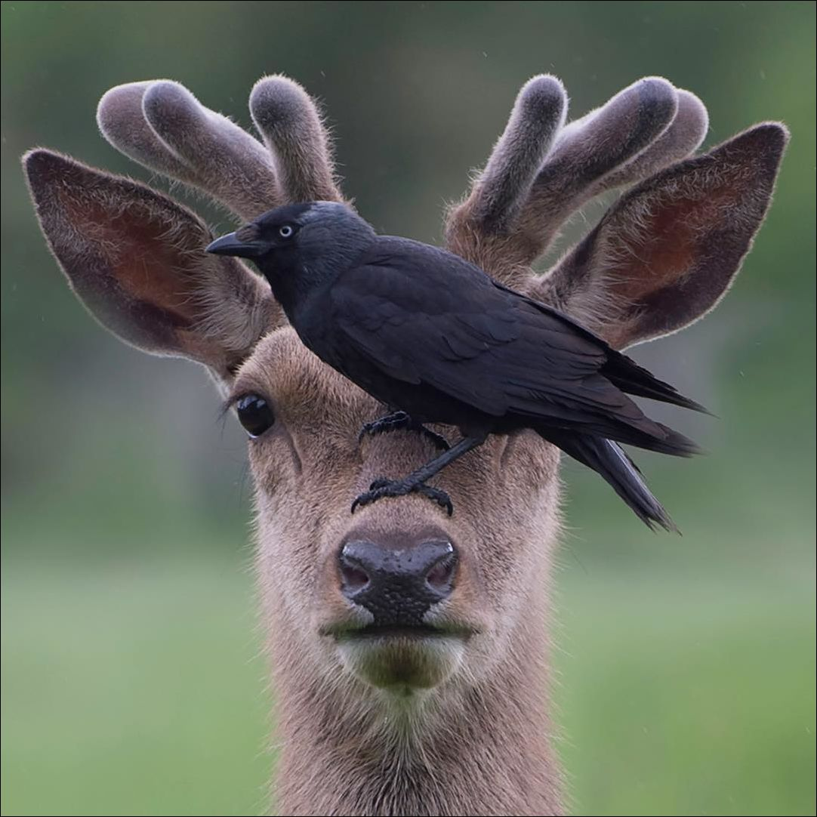
Олень – уникальное животное
Уникальный - редкий, единственный в своем роде, исключительный
Масса тела животного варьируется от 70 до 200 кг при размерах от 165 до 210 см. Самцы вида относительно крупнее самок. Одомашненные особи живую в среднем до 15 лет, в дикой природе, при благоприятных для жизни условиях, этот показатель выше. ... Северный олень умное животное. Не каждое животное можно запрячь в в сани и добиться его подчинения приказам погонщика. Для этого необходимо обладать соответствующим интеллектом.

Slide 9
Олень – помощник северным народам
Ханты считают, что олени пришли с неба, что их подарили боги. В тайге олень и человек существуют вместе. Ханты и олени нужны друг другу. Олень это больше чем домашнее животное. Это друг и член семьи. Его любят, лелеют, о нем заботятся, украшают его.
Что дает олень хантам? (Мясо, молоко, рога, шкуру). - Что делают из рогов? (Вешалки, ручки ножей и палок, пуговицы). - Как используют шкуры оленей? (Покрывают зимой чум, шьют зимнюю одежду и обувь). ...
- Олени для хантов еще и транспорт. Оленя запрягают в нарты едут на рыбалку, охоту, в город за продуктами и по другим делам, в соседние стойбища. На праздниках проводят соревнования погонщиков оленей – каюров.

Slide 10
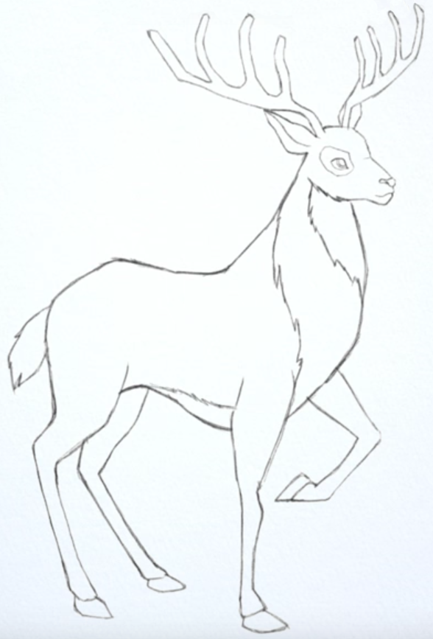
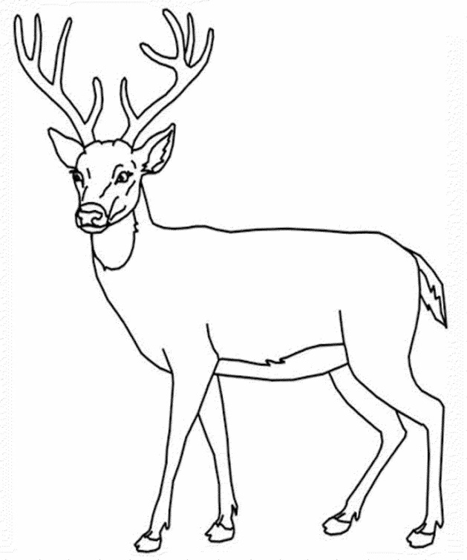
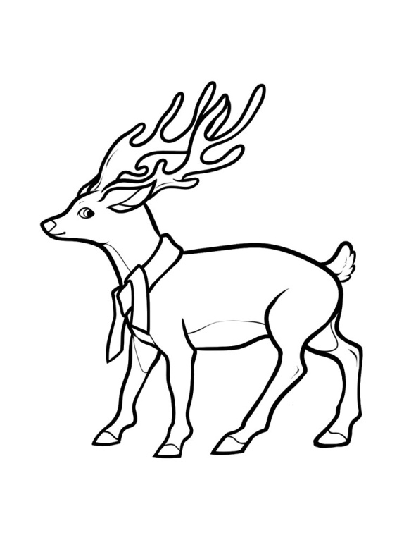
Задание:
Нарисуй оленя

Slide 11
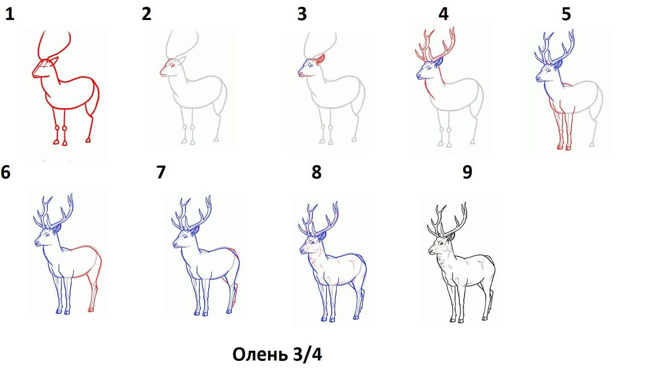
Рисуем оленя поэтапно:
Нарисуй оленя

Slide 12
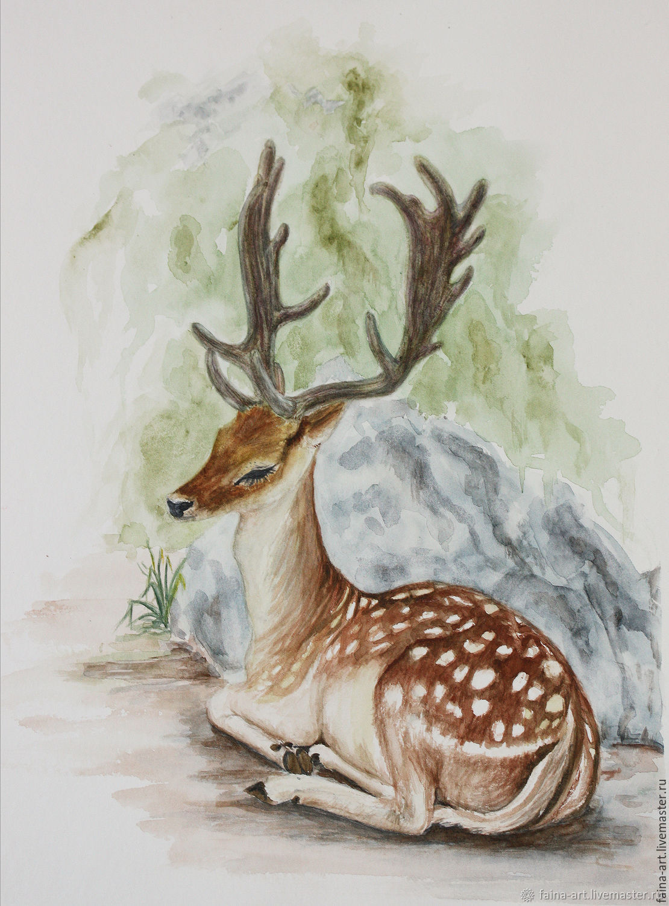
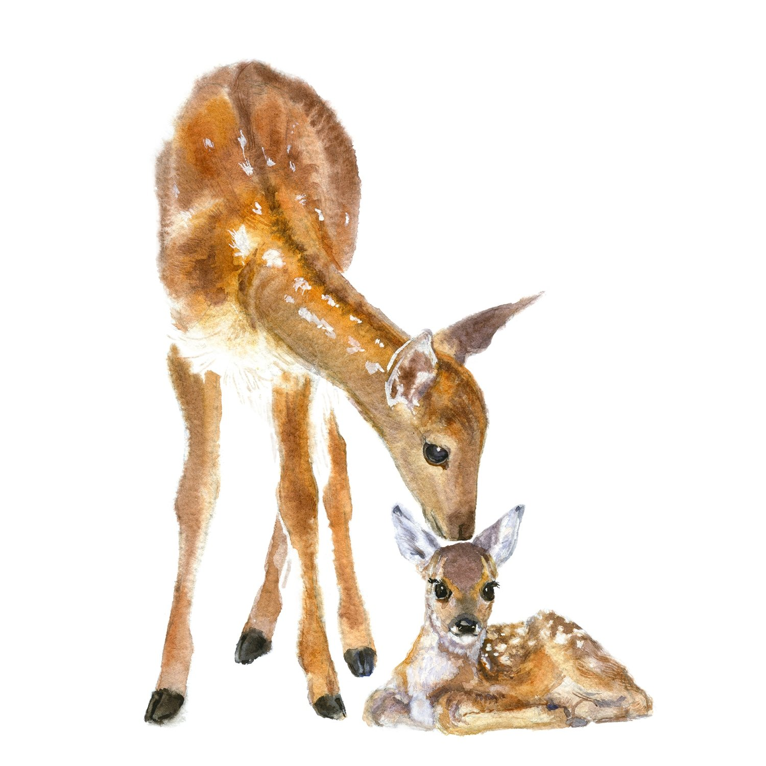
Нарисуй оленя

Slide 13
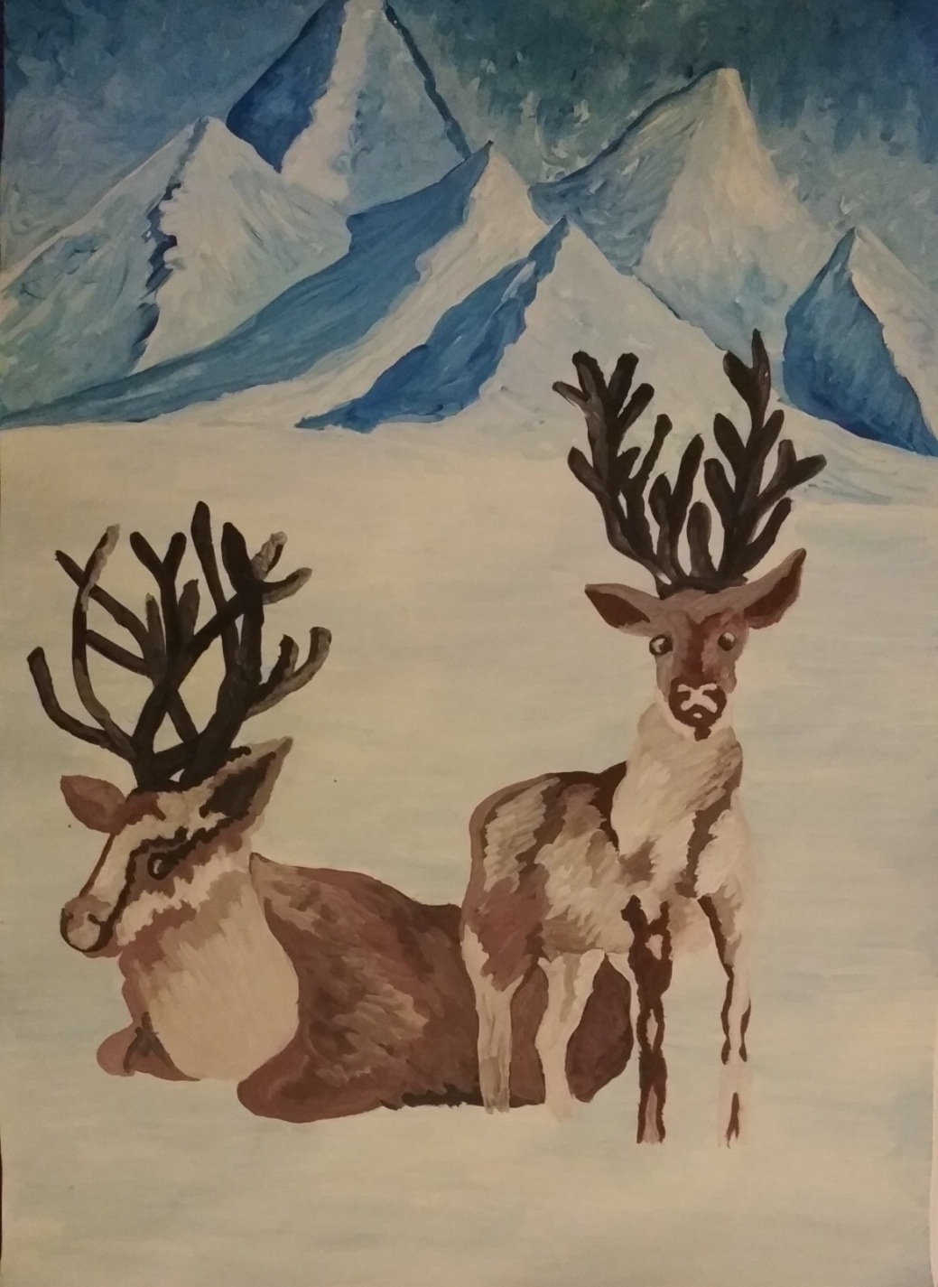
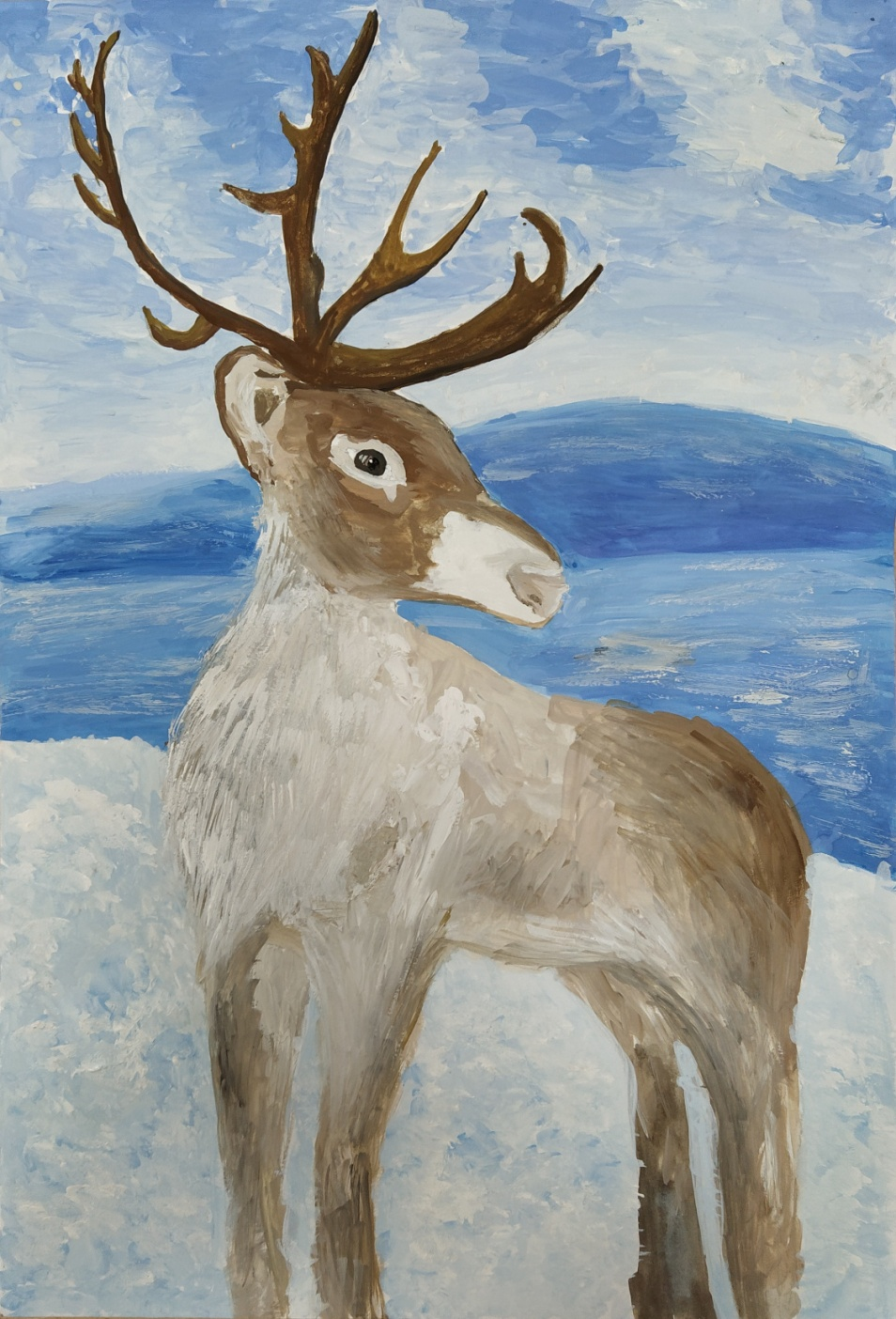

Slide 14
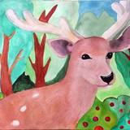
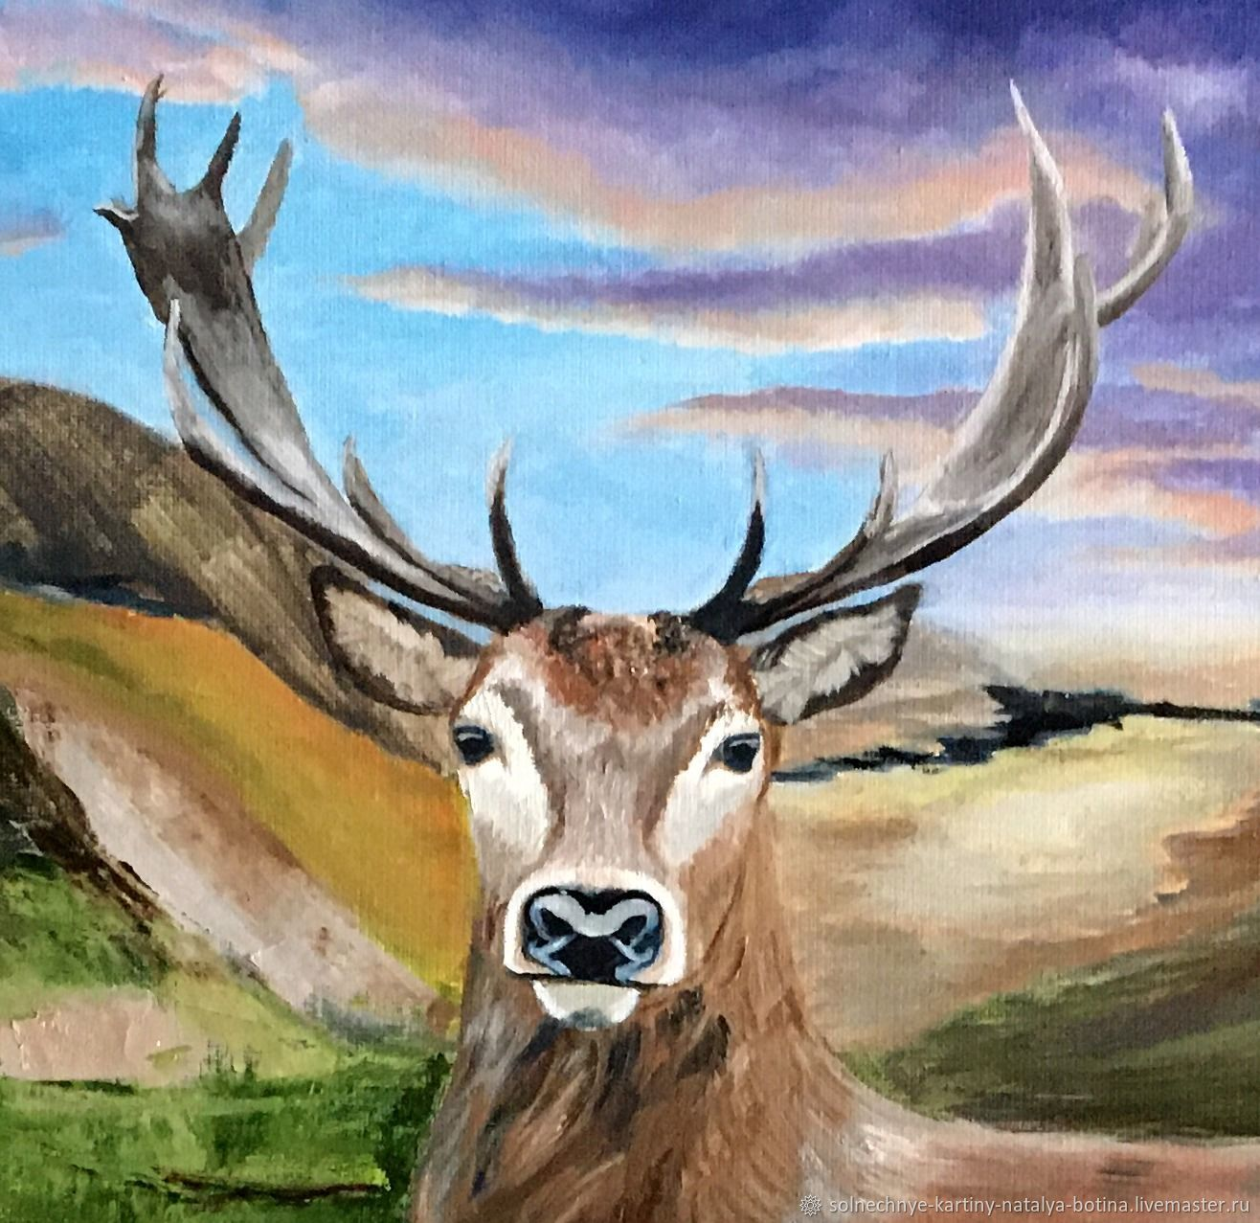
Нарисуй оленя

Slide 16
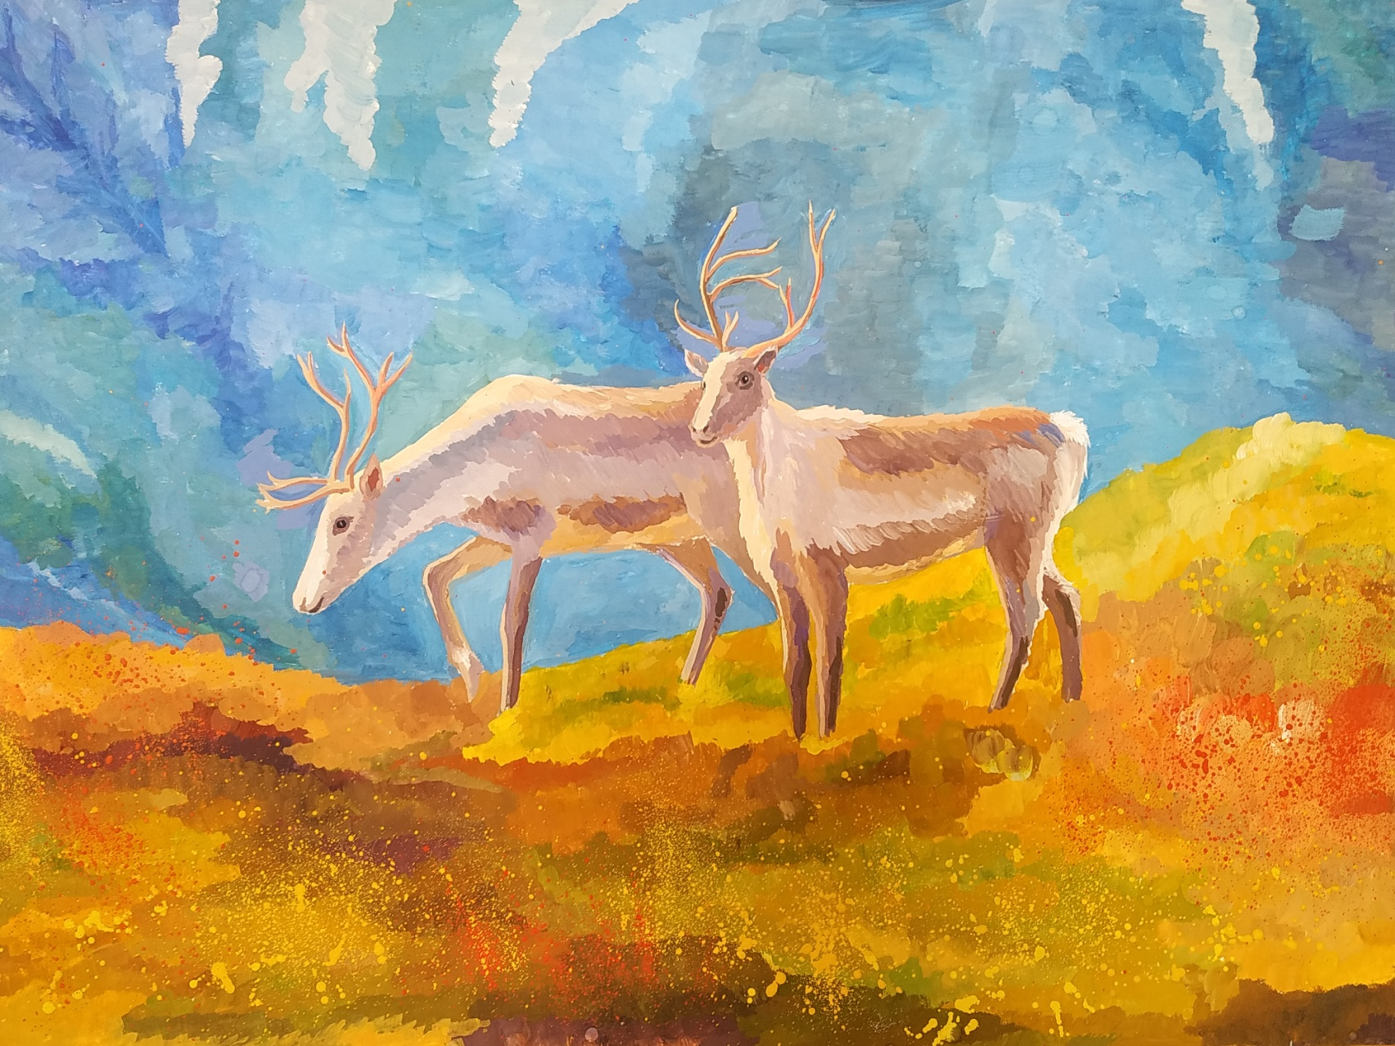
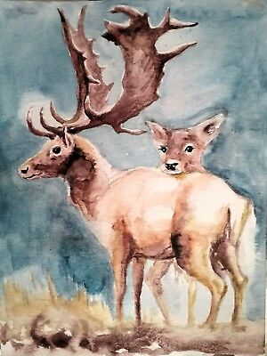

Slide 17
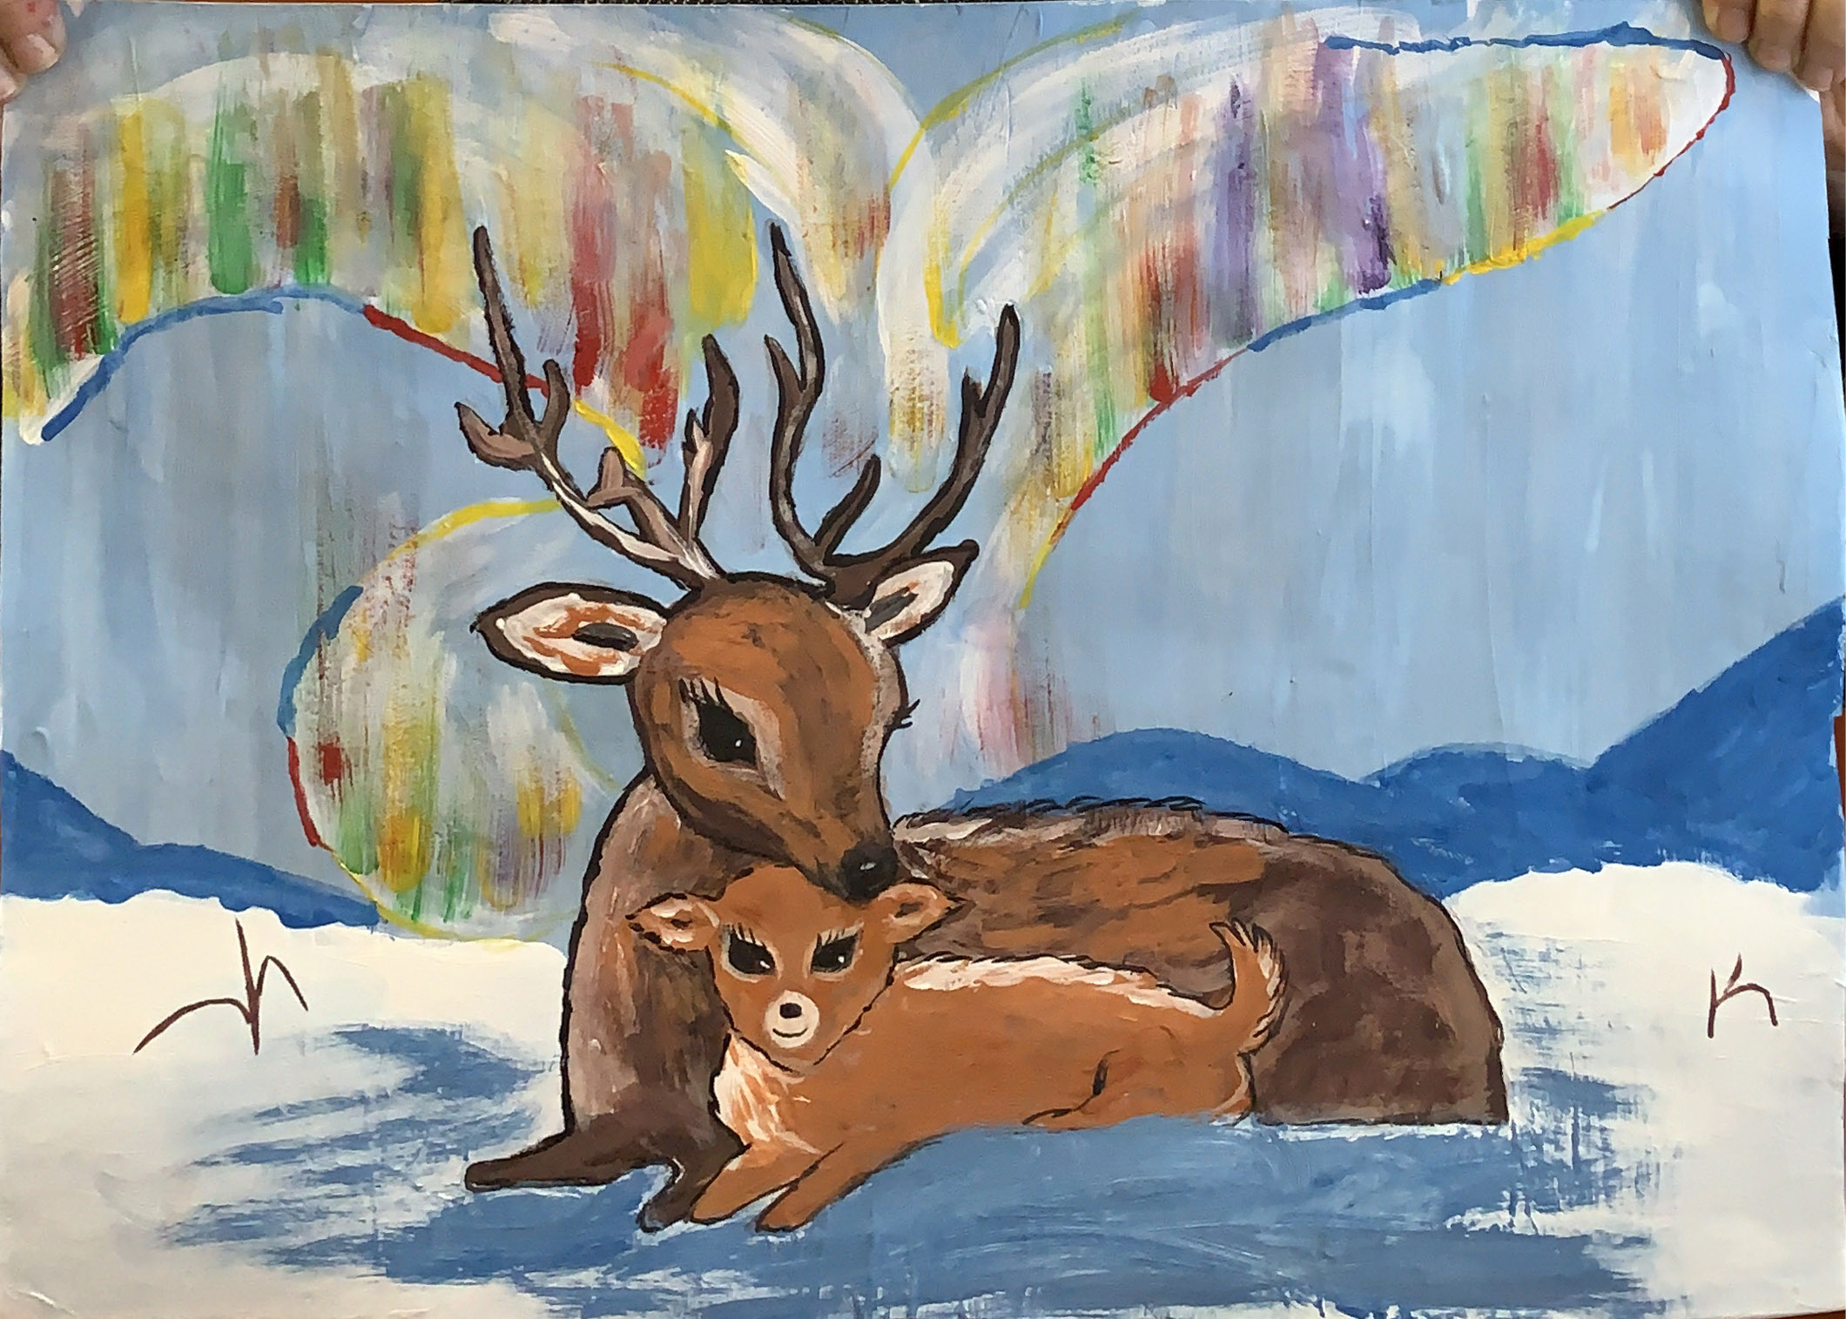

Slide 18
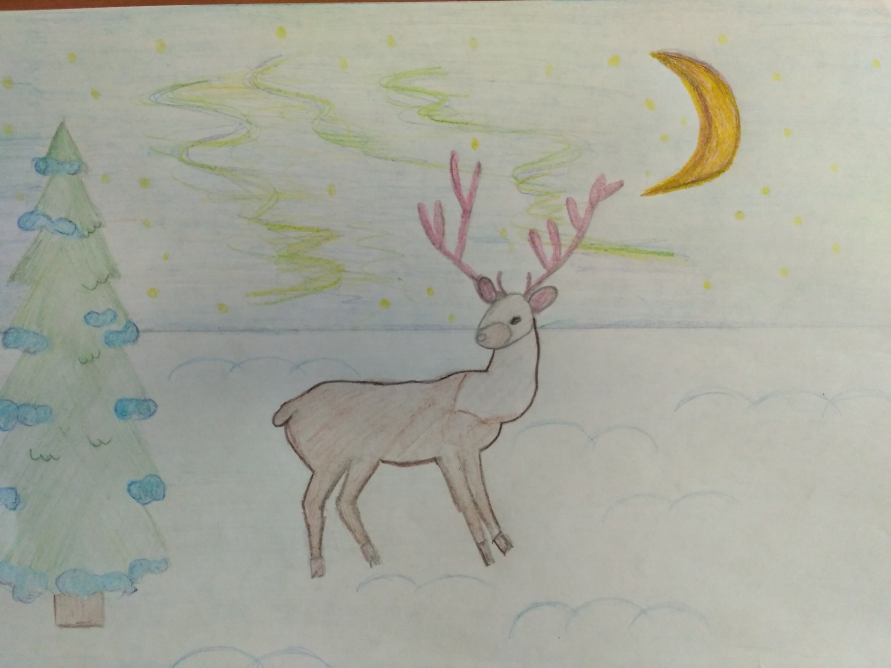

Slide 19
Как нарисовать оленя? Смотри видео
https://youtu.be/u0t2Hcr_nwM
https://youtu.be/8nmo63g65Rc
https://youtu.be/VIMQEQ9iFko
Высылай свой рисунок на почту:
belavskay@rambler.ru

Slide 20
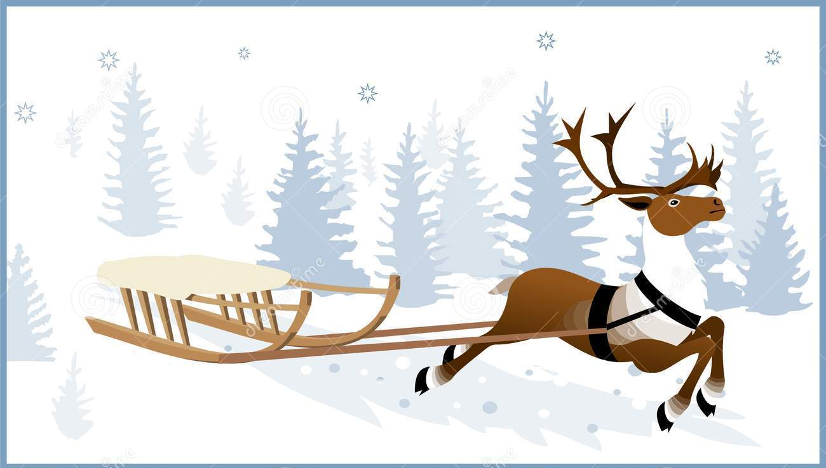
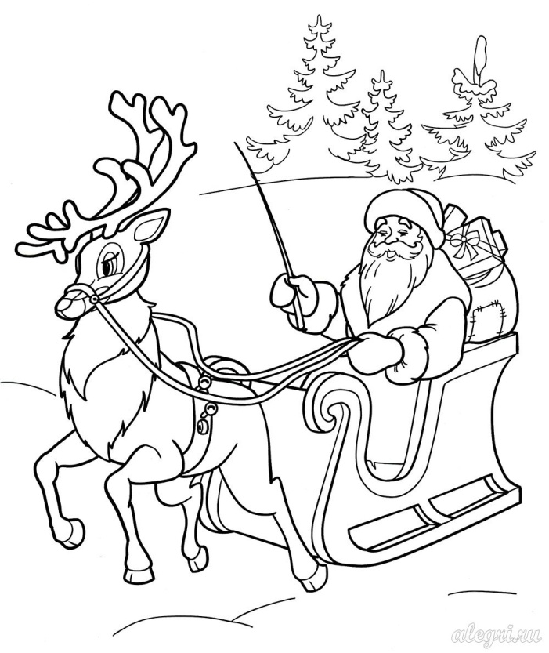
Спасибо за занятие, высылай свой рисунок на почту:
belavskay@rambler.ru

